Slide 1

一、 不变子空间的概念
二、 线性变换在不变子空间上的限制
三、 不变子空间与线性变换的矩阵化简
四、 线性空间的直和分解
第七章 线性变换 §7 不变子空间

Slide 2


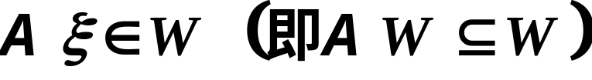

一、不变子空间
1、定义
设 是数域P上线性空间V的线性变换，W是V的
的子空间，若 有
则称W是 的不变子空间，简称为 －子空间.
注：
V的平凡子空间（V及零子空间）对于V的任意一
个变换 来说，都是 －子空间.
第七章 线性变换 §7 不变子空间

Slide 3








2、不变子空间的简单性质
  1）两个 －子空间的交与和仍是 －子空间.
2）设 则W是 －子空间
证： 显然成立.
任取 设
则
由于
故W为 的不变子空间.
第七章 线性变换 §7 不变子空间

Slide 4
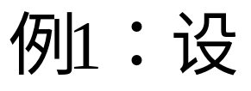

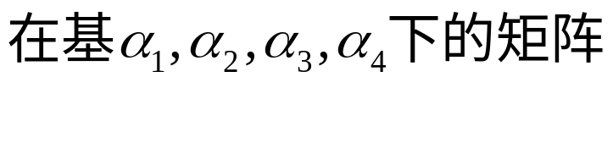
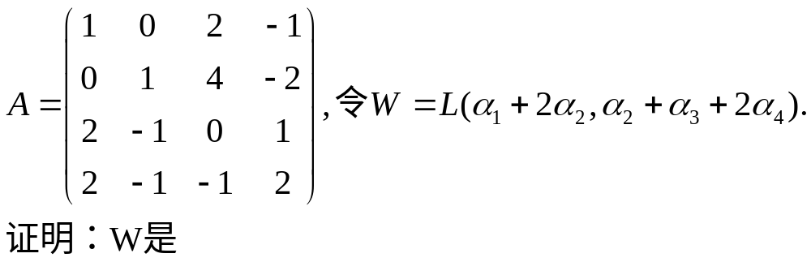
-子空间。
第七章 线性变换 §7 不变子空间

Slide 5
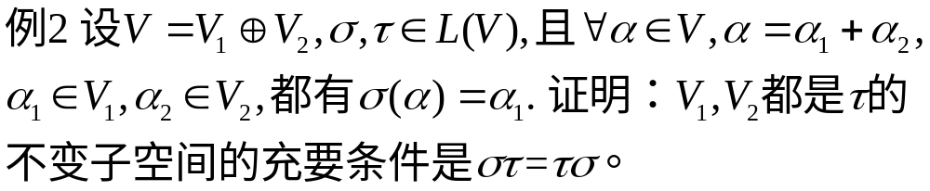
第七章 线性变换 §7 不变子空间

Slide 6

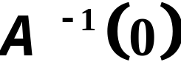
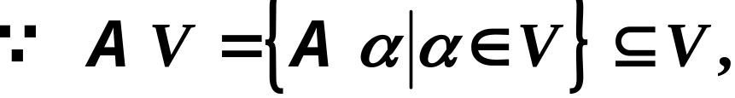

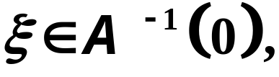

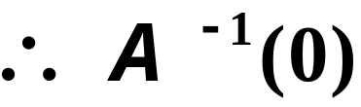

3、一些重要不变子空间
1）线性变换 的值域 与核 都是 的
不变子空间.
证：
有
故 为 的不变子空间.
又任取 有
也为 的不变子空间.
第七章 线性变换 §7 不变子空间

Slide 7



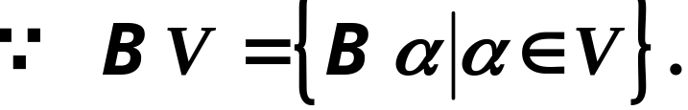


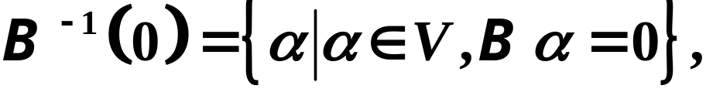
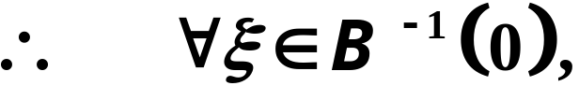

2)若 则 与 都是 －子空间.
证：
对 存在 使
于是有，
为 的不变子空间.
其次，由
对 有
第七章 线性变换 §7 不变子空间

Slide 8
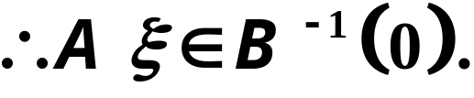
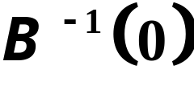





于是
故 为 的不变子空间.
注：
的多项式 的值域与核都是 的不变子空间.
这里 为 中任一多项式.
第七章 线性变换 §7 不变子空间

Slide 9



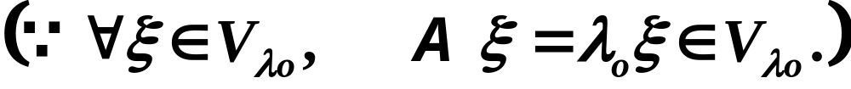





3）任何子空间都是数乘变换 的不变子空间.
4）线性变换 的特征子空间 是 的不变子空间.
有
5）由 的特征向量生成的子空间是 的不变子空间.
证：设 是 的分别属于特征值
的特征向量.
任取
设
则
为 的不变子空间.
第七章 线性变换 §7 不变子空间

Slide 10
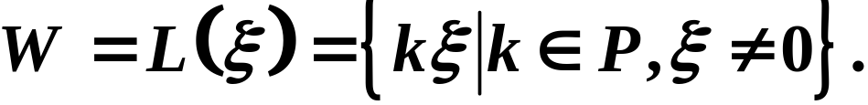

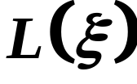




注：
特别地，由 的一个特征向量生成的子空间是一
个一维 －子空间.
反过来，一个一维 －子空间
必可看成是 的一个特征向量生成的子空间.
事实上，若
则 为 的一组基.
因为W为 －子空间，
即必存在 使
是 的特征向量.
第七章 线性变换 §7 不变子空间

Slide 11



二、 在不变子空间W引起的线性变换
定义：
设 是线性空间V的线性变换，W是V的一个 的
不变子空间. 把 看作W上的一个线性变换，称作
在不变子空间W上引起的线性变换，或称作 在
不变子空间W上的限制 . 记作
第七章 线性变换 §7 不变子空间

Slide 12

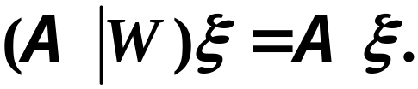

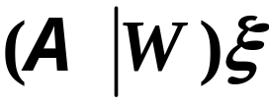
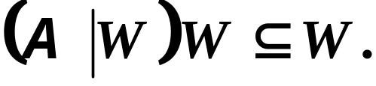
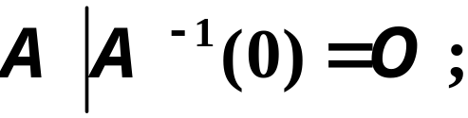
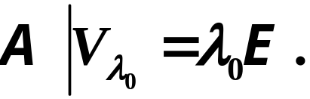
注：
① 当 时，
当 时， 无意义.
②
③ 任一线性变换 在它核上引起的线性变换是零
变换, 即
在特征子空间 上引起的线性变换是数乘变换，
即有
第七章 线性变换 §7 不变子空间

Slide 13




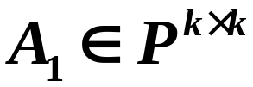

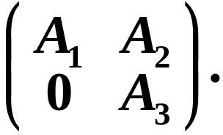
三、不变子空间与线性变换的矩阵化简
1、设 是 维线性空间V的线性变换，W是V 的
－子空间， 为W的一组基，把它扩允为
V的一组基：
若 在基 下的矩阵为 ，则
 在基 下的矩阵具有下列形状:
第七章 线性变换 §7 不变子空间

Slide 14
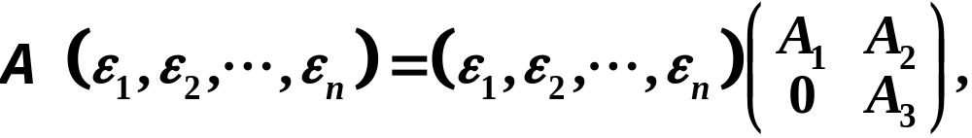
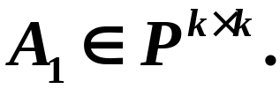


反之，若
则由 生成的子空间必为 的
不变子空间.
事实上，因为W是V的不变子空间.
即， 均可被
线性表出.
第七章 线性变换 §7 不变子空间

Slide 15
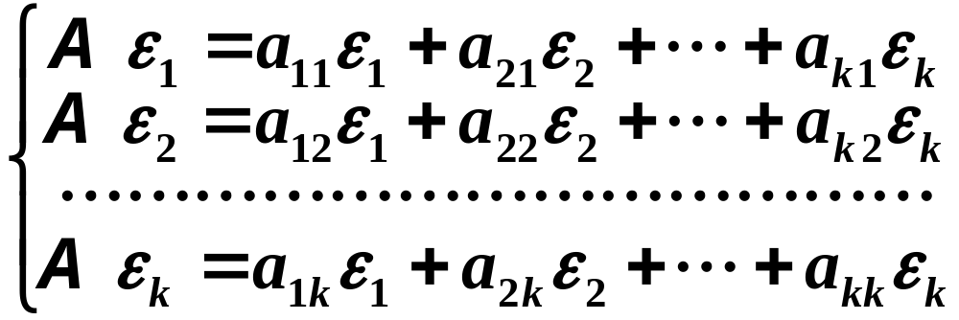

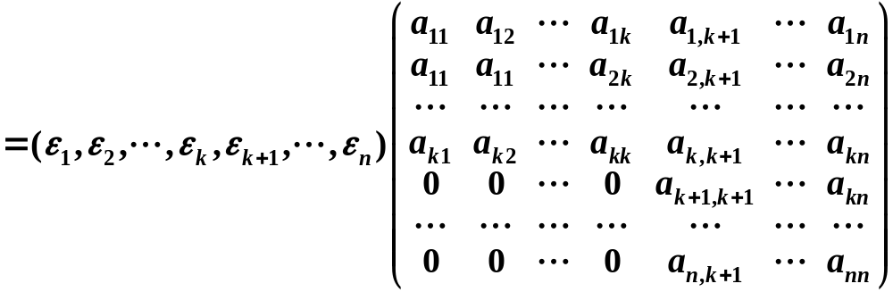
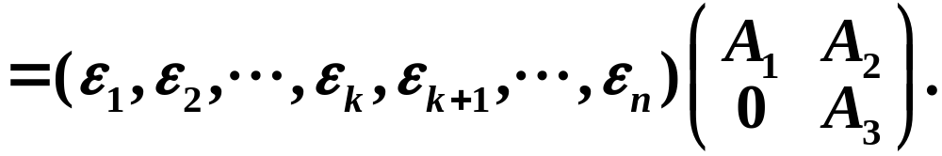
设
从而
第七章 线性变换 §7 不变子空间

Slide 16



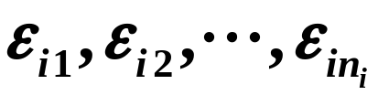

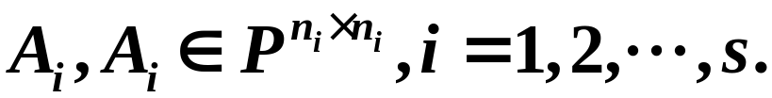

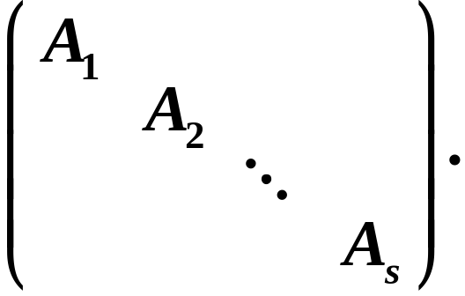
2、设 是 维线性空间V的线性变换， 都是
的不变子空间，而 是 的一组基，且
在这组基下的矩阵为
若 ，则
为V的一组基，且在这组基下 的矩阵为准对角阵
（1）
第七章 线性变换 §7 不变子空间

Slide 17
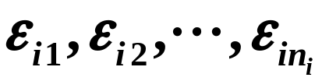


反之，若 在基
下的矩阵为准对角矩阵(1), 则由 生成
的子空间 为 的不变子空间，且V具有直和分解：
由此即得：
V 的线性变换 在某组基下的矩阵为准对角形
V可分解为一些 的不变子空间的直和.
第七章 线性变换 §7 不变子空间

Slide 18

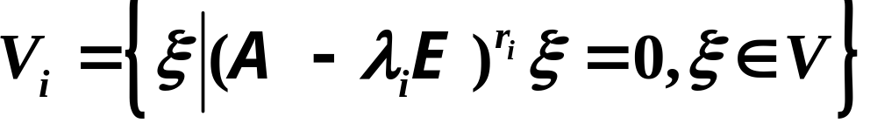


四、线性空间的直和分解
定理12：设 为线性空间V 的线性变换， 是
是 的特征多项式. 若 具有分解式：
并设
则 都是 的不变 子空间；且V 具有直和分解：
第七章 线性变换 §7 不变子空间

Slide 19
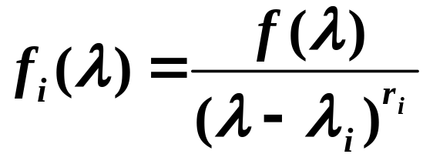



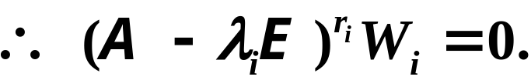
证：令
记
则 是 的值域，
是 的不变子空间.
又
（2）
第七章 线性变换 §7 不变子空间

Slide 20



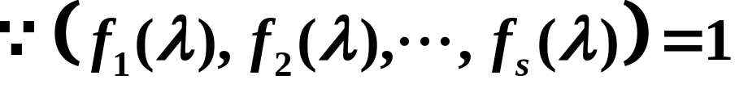


下证 分三步：
证明
∴ 存在多项式 使
则
∴ 对 有
第七章 线性变换 §7 不变子空间

Slide 21


这里
第七章 线性变换 §7 不变子空间

Slide 22




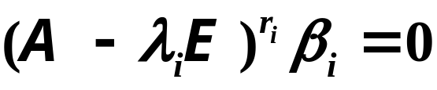

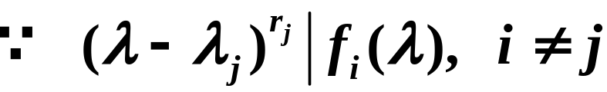
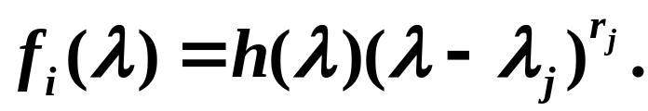

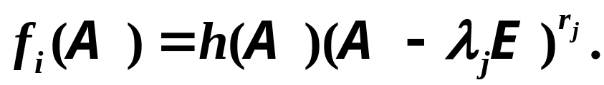
证明 是直和.
即证，若
(3)
其中
( 也即， )，
则
∴ 存在 使
于是
第七章 线性变换 §7 不变子空间

Slide 23


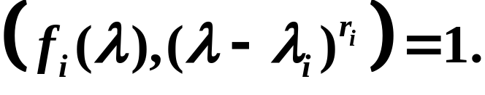
用 作用（3）的两端，得
又
第七章 线性变换 §7 不变子空间

Slide 24

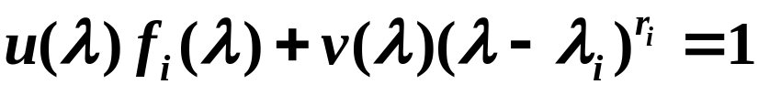
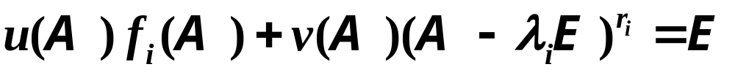
∴ 有多项式 ，使
从而
所以 是直和.
第七章 线性变换 §7 不变子空间

Slide 25
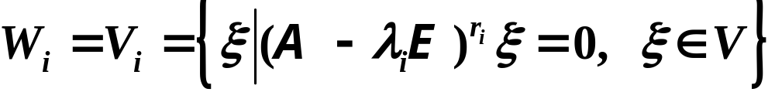

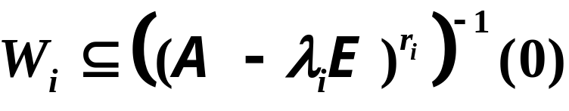

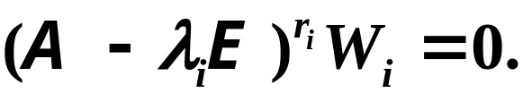


证明:
首先由(2)，有
即
其次，任取 设
即
令
第七章 线性变换 §7 不变子空间

Slide 26




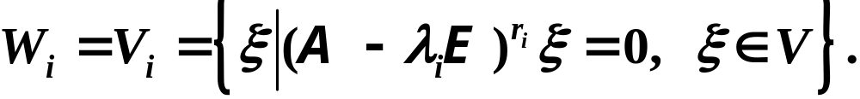


那么
且
利用
于是 即有
故
综合 ，即有
是 的不变子空间，且
第七章 线性变换 §7 不变子空间

Slide 27
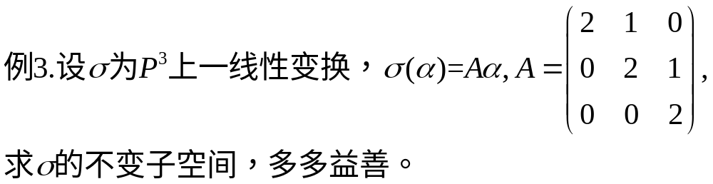
第七章 线性变换 §7 不变子空间

Slide 28
第七章 线性变换 §7 不变子空间

